Slide 1


多啦app
做全国健康管理，健身减肥的前沿互联网企业，健康周边软硬件设备开发商，服务商
深圳市萌亿科技有限公司

Slide 2
_{项目亮点(摘要)}
亮点:
  运动记录，apple watch 同步控制显示
  美食记录
  话题组动态添加，图片弹幕社交
  贴心体重管理
  智能硬件, O2O，电商

Slide 3
_{问题}
据报道中国逾3亿人属于超重和肥胖人群，且每年健身的人在高速增长
面对减肥，有人总是坚持不足
不注重生活习惯，导致肥胖诱发的各种疾病。

Slide 4
_{解决方案}
多啦app 互联网产品：
1.从运动、美食开始改善
2.贴心体重管理，（硬件监测）
3.兴趣话题组，让用户坚持。在线小伙伴们一起加油
4.线下服务模式加强

Slide 5
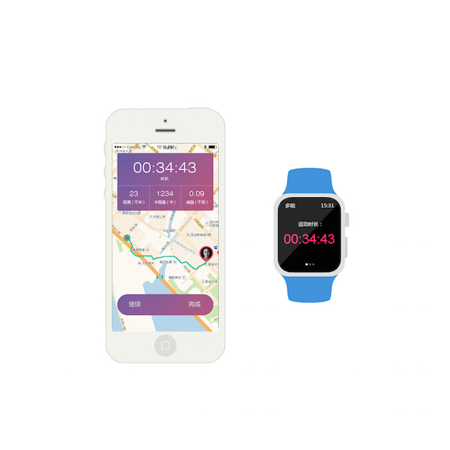
多啦-运动
运动数据实时追踪，apple watch 同步控制

Slide 6
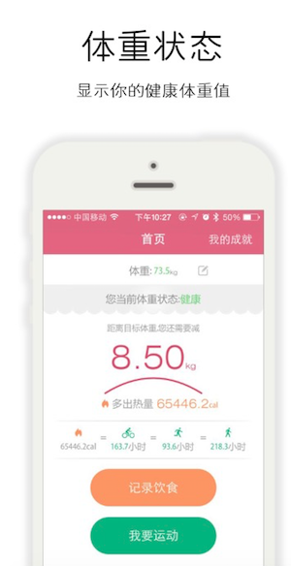
饮食记录
体重记录，美食记录，助力好习惯养成

Slide 7
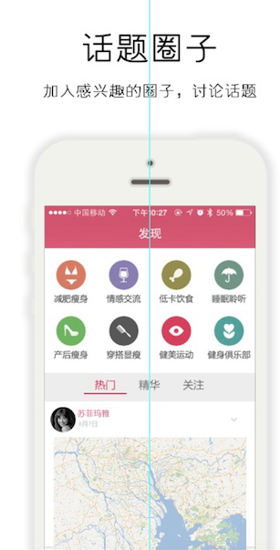
1.选择加入兴趣小组，小伙伴一起加油
2.粉丝。关注让目光更集中
3.LBS助力用户距离感更近，更真实
4.弹幕评论，趣味十足
5.连接线下，加深线下服务

Slide 8
_{技术}
前端开发ios 安卓，后端python。通过趣味性运动让用户在运动的同时，愉快的达到锻炼的目的。
随着用户增长到一定量级。Python大数据分析，得出一定结论。从而给出一些精准建议和科学报告。

Slide 9
_{团队}
创始人-邓亚杰：参与过多个热门智能硬件项目，曾是国内下载量最大的瘦身减肥app开发者，三年开发管理经验
顾问：人人网资深后台架构师
成员：陈常荣 三年互联网开发经验 ios端负责人
成员：罗伟 三年互联网开发经验 安卓端负责人
成员：吴启亮 三年视觉设计经验 视觉负责人
兼职5人，全职3人

Slide 10
_{市场营销}
消费者：肥胖人群，有健身、美体需求者
市场：国内有超3亿人超重或者肥胖
获取用户：学生人群 白领人群，健身人群，肥胖人群

Slide 11
_{销售}
互联网公司广告收入，减肥健身周边软硬件的收入
线下合作商利润分成，app自身增值服务
电商
拉入医院资源 软性专家服务，一对一贴心指导、建议

Slide 12
_{竞争}
客户为何选择我们： 品牌，廉价，优质服务
当竞争对手完全复制我的产品后，我们还剩的优势：团队
更新速度
渠道。
市面上那些减肥产品都将是我们竞品。 但我们有自己的特色和风格，品牌化。差异化使我们的道路

Slide 13
_{里程碑}
 | 产品 | 团队 | 市场营销 | 销售当前
当前 | 开发阶段基本结束，近期上线正式运营， | 8人（包兼职）
未来一季度 | 50w用户 | 15人
未来二季度 | 400w用户 | 22人
未来三季度 | 800w或更多量级用户 | 30人

Slide 14
_{结论}
成为全国健康管理、健身减肥的前沿互联网企业，健康周边软硬件开发商和服务商。
为人类健康做出一定贡献
实现利润高利润，高速化增长。

Slide 15
_{融资}
天使轮。
用于产品研发、团队建设 和推广，销售渠道建立。和线下合作商的拉入。
硬件的开发设计。
欢迎对健身减肥 健康管理、智能硬件行业感兴趣的投资人联系。
官网:www.mengii.com www.mengii.cn
注：本ppt内容归深圳市萌亿科技有限公司所有，未经协议授权，其他任何人不得使用。。

